Slide 1
Seminar Digitale Bildung – Medienkompetenz
Felix Reuth, Digitale Bildung, Department Erziehungswissenschaft
reuth@uni-potsdam.de

Slide 2

Kennenlernen
Felix Reuth
B.Ed. & M.Ed. an der UP für die Fächer English & Geschichte
Aktuell: Wissenschaftlicher Mitarbeiter an der UP
Forschungsschwerpunkte
Feedback mit Generativer KI
Generative Chatbots
Kontakt:
reuth@uni-potsdam.de
Haus 24, Raum 2.56
Karl-Liebknecht-Str. 24-25
14476 Potsdam
Termine nach Absprache

Slide 3
Agenda
Organisatorisches
Kennenlernen
Gruppenbildung für die Projekte

Slide 4
Organisatorisches

Slide 5
Inhalte des Seminars
Vertiefung der Inhalte aus Vorlesung Digitale Bildung
  Themen aus dem Bereich „Medienkompetenz“ und „Lehren mit digitalen Medien“
  Anknüpfung u.a. an DigCompEdu Framework, Multimediales Lernen, …
Aktivitäten
  Theoriegestützte Konzeptualisierung des instruktionellen Designs eines digitalen Mediums zur Unterstützung der Entwicklung von Medienkompetenzen

Slide 6
Moodle Kurs
Digitale Bildung WiSe24/25 Seminare Gruppe 11 & 12
Kürzel:
DigBilWS24_G11&12
Einschreibeschlüssel:
Gruppe 11 & 12: DigiBildSeminarG11&12

Slide 7
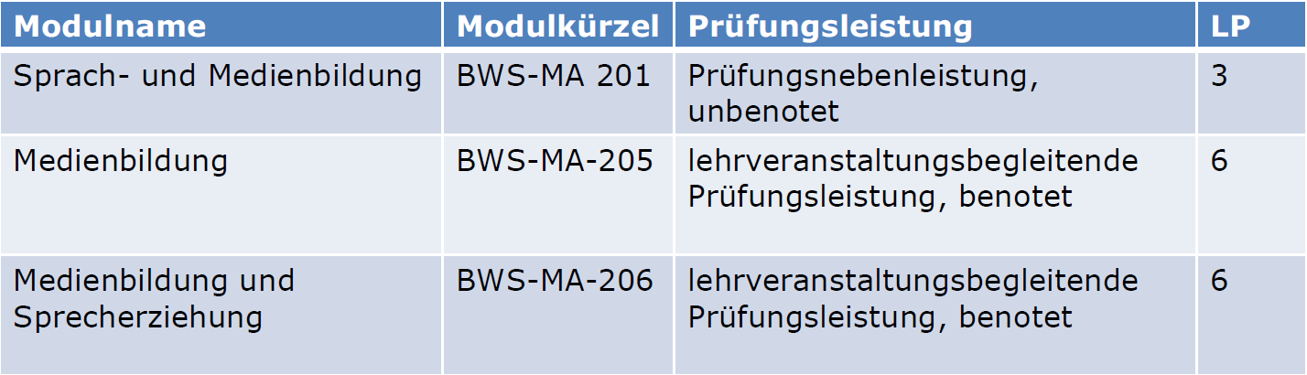
Module

Slide 8
Wochenplan
Nummer | Woche | Veranstaltung
1 | 04.12.2024 | Einführungstermin: Organisatorisches, Kennenlernen & Gruppenfindung
2 | 12.12.2024 | Recap & Grundlagen instruktionales Design: Zielgruppenanalyse und Formulierung von Lernzielen
3 | 19.12.2024 | Vertiefung instruktionales Design: Mediendesign (Vorstellung der Ideen)
 |  | Akademische Weihnachtsferien
4 | 09.01.2025 | Konkretisierung der Idee und der Forschungsfragen
5 | 16.01.2025 | Medienkonzept
6 | 23.01.2025 | [Keine Präsenz] Abgabe Exposé
7 | 30.01.2025 | Abschlusspräsentationen
8 | 06.02.2025 | Abschlusspräsentationen
Prüfung | 09.03.2025 | Einreichung Medienkonzept (Gruppe) und Dokumentation (Individuell)

Slide 9
Anforderungen für Leistungsnachweise
Anforderungen
  Aktive und regelmäßige Teilnahme an Vorlesung und Gruppen
  Seminargruppen:
    Projektarbeit zur Erstellung eines Konzepts eines digitalen Medienprodukts für ein digital gestütztes Lernangebot
    Schriftliche Dokumentation mit individuellem Fokus auf eigener Forschungsfrage
Bewertung:
  BWS-MA-201: Projektarbeit + Dokumentation (8 Seiten*) = unbenotete PNL
  BWS-MA-205 & BWS-MA-206: Projektarbeit + Dokumentation (12 Seiten*) = benotete lehrveranstaltungsbegleitende Prüfung
    Bewertung: 25% Gruppenarbeit, 75% individuelle Dokumentation
    Abgabe via Moodle in den jeweiligen Seminargruppen; Abgabefrist: 09.03.2025
*ohne Deckblatt und Inhaltsverzeichnis

Slide 10
Gruppenarbeit (25% )
Produkt der Gruppenarbeit:
  Konzept für ein digital gestütztes Lernangebot (z.B. Spiel, Podcast, Video, Plattform)
Das aus der Gruppenarbeit resultierende Konzept…
  …basiert auf zuvor formulierten Lernzielen und hat sehr gutes Potenzial, diese Lernziele zu fördern
  …beachtet wissenschaftliche Erkenntnisse zu Gestaltung und Nutzung digitaler Medien im Unterricht
  …nutzt die Angebote der gewählten Technologie sinnvoll
  …ist zielgruppengerecht gestaltet, beachtet das Vorwissen der Zielgruppe und stellt einen Alltagsbezug her
  …berücksichtigt den Aufwand der Einbettung und notwendiges Vorwissen von Lehrkräften zur Einbettung
Formal:
  Das Präsentations-/Einreichungsformat des Konzepts ist passend zum Inhalt des Konzepts gewählt und vermittelt die Ideen des Konzepts verständlich

Slide 11
Individuelles Zwischen-Exposé zu Forschungsfrage: Formales
Jede:r Studierende:r gibt ein Exposé zu seiner/ihrer Forschungsfrage ab (500 - 1000 Wörter)
Abgabefrist: 23.01.2025
Abgabe in der Moodle-Gruppe
Kurze Vorstellung der Forschungsfragen in der vorherigen Seminarstunde mit Feedback- und Diskussionsmöglichkeit in Kleingruppen

Slide 12
Individuelles Zwischen-Exposé zu Forschungsfrage: Aufbau
Medienkonzept:
  kurze Beschreibung des aktuellen Stands des Konzepts als Kontextinformation
Forschungsfrage:
  Wissenschaftlich begründete Motivation/Relevanz des gewählten Themas der Forschungsfrage
  Herleitung und Formulierung der Forschungsfrage (in Frageform!)
  Aufzeigen der Konzepte für die theoretische Fundierung, die in Zusammenhang mit dieser Fragestellung als Grundlage für die Konzeptualisierung genutzt und in der Dokumentation detaillierter beschrieben werden sollen
Angabe von min. drei wissenschaftlichen Referenzen
Umfang: 500 – 1000 Wörter
Notes:
Innovation; Anpassung zur Zielgruppe; nützlichkeit des angebots für die Zielgruppe/das Ziel, passung von Lenrzielen und Produkt

Slide 13
Finale Dokumentation (75%)
Dokumentation der Entwicklung des Medienprodukts als Teil der Prüfungsleistung (75%)
  Jedes Gruppenmitglied schreibt eigene Dokumentation mit eigener Forschungsfrage
Jede Dokumentation beantwortet eine projektbezogene Forschungsfrage
  Bsp.: Konzept für den Einsatz von 360° Video; Forschungsfrage: Wie unterstützt Dynamik / Interaktivität in einer immersiven Umgebung das Lernen?
Aufbau (ungefähr):
  Einleitung (1 Seite)
  Theoretischer Hintergrund (4 Seiten)
  Beschreibung des Medienprodukts / des Konzepts für ein digital gestütztes Lernangebot (3 Seiten)
  Diskussion, Implikationen und Fazit (4 Seiten)
Layout: https://www.uni-potsdam.de/fileadmin/projects/schulpaedagogik/Dokumente/Hausarbeit_Anleitung.pdf

Slide 14
Finale Dokumentation: Bewertungskriterien (15 Punkte)
Einleitung (2 Punkte):
Der Fokus des Konzepts und der Forschungsfrage wird wissenschaftlich begründet oder als gesellschaftsrelevant gewählt
Der Aufbau des Reports wird kurz dargelegt und folgt einer klaren Struktur
Theoretische Fundierung (3 Punkte):
  Projektrelevante theoretische Annahmen wurden dargelegt
  Die Darlegung folgt einer nachvollziehbaren Argumentationslinie
  Die zu bearbeitende Forschungsfrage wird verständlich hergeleitet und in Frageform genannt
Beschreibung des Konzepts für ein digital gestütztes Lernangebot (4 P.):
  Das Konzept wird in einem ausreichenden Detailgrad bei entsprechender Präzision beschrieben (Referenz zu Konzepteinreichung möglich)
  Die Wahl des Konzepts sowie Designentscheidungen sind durch expliziten Verweis auf die zuvor dargelegte wissenschaftliche Literatur begründet und nachvollziehbar
  Die didaktischen Grundprinzipien des Konzepts werden beschrieben
  Lernziele und Design des Konzepts sind kohärent beschrieben
Diskussion (3 Punkte):
  Das Konzept wird vor dem Hintergrund aktueller Forschung diskutiert
  Zukünftige Evaluations-/Forschungsbedarfe in Hinblick auf das Konzept und die Forschungsfrage werden dargelegt
  Implikationen für die Praxis wurden dargelegt
Sprache und formale Vorgaben (3 Punkte):
  Die Sprache ist wissenschaftlich und strukturiert
  Die formalen Vorgaben wurden eingehalten, Eigenständigkeitserklärung und Deckblatt sind vorhanden
  Die Wahl der Quellen ist kohärent und die Zitationen fehlerfrei, mindestens acht gelesene wissenschaftliche Referenzen
Notes:
Wenn Chat GPT genutzt, dann Erläuterung welche Teile und die genutzte Prompts
Keine persönliche Meinung/Motivation, aber z.B. persönliche Erfahrung als Ergänzung

Slide 15
Projektarbeit und -produkt (Gruppe): Ablauf
Produkt des Projekts (25%):
  Konzeptualisierung eines digitalen Medienprodukts
  → Konzept für ein digital gestütztes Lernangebot (z.B. Spiel, Podcast, Video, Plattform)
Vorbereitungsphase Woche 1 - 3 | Definition von Lernzielen & Zielgruppe des digitalen Lernangebots Wissenschaftliche Grundlagen zur Gestaltung des digitalen Lernangebots und Nutzung der Affordanzen des Mediums
Umsetzungsphase Woche 4 - 6 | Kurze Inputs Projektarbeit vor Ort im Seminar in Projektgruppen
Abschlusspräsentation Woche 7-8 | 5-10 Minuten Sales-Pitch Zielgruppen für den Pitch: Lehrer:in; Schüler:in; Schulleitung; Industrie
Einreichung Konzept 09.03.2025 | Wahl der Form der Einreichung in Absprache mit Dozentin Bewertungskriterien s. nächste Folie

Slide 16
Dokumentation zu Konzept (Individuell)
Dokumentation der Entwicklung des Medienprodukts als Teil der Prüfungsleistung (75%)
  Jedes Gruppenmitglied schreibt eigene Dokumentation mit eigener Forschungsfrage
Vorbereitungsphase Woche 1 - 2 | Informiert durch Vorbereitungsphase in Projektarbeit Individuell erste Gedanken zu möglichen Forschungsfragen machen
Formulierung Woche 3-4 | Zusammentragen von Ideen und Absprachen zu Forschungsfragen in den Gruppen Diskussion von möglichen Forschungsfragen mit anderen Gruppen Entscheidung zu Forschungsfrage
Umsetzungsphase Woche 5 - 8 | Expertenrolle für das Thema der eigenen Forschungsfrage in Projektarbeit Einreichung Exposé bis 23.01.25 Weiterführende Recherchen zu FF-Thema für Konzeptualisierung & Verfeinerung der Frage
Einreichung Dokumentation 09.03.2025 | Individuelle Einreichung in Form einer textbasierten Dokumentation Fokus auf eigene Forschungsfrage für individuelle Dokumentation Bewertungskriterien s. Folie

Slide 17
Nutzung von ChatGPT und KI bei der Prüfungsleistung
Nutzung von ChatGPT und anderen KI-basierten Anwendungen zur Text- und Bildgenerierung
Grundsätzlich gilt → Als Verfasser: in einer wissenschaftlichen Hausarbeit müssen Sie jede Information sowie jede Quelle Ihrer Arbeit selbst kennen und überprüft haben.
Die Nutzung KI-basierter Anwendungen ist in unterstützender Funktion durchaus möglich. Die Übernahme ganzer Sätze oder gar Textabschnitte wird jedoch nicht empfohlen außer sie selbst bilden einen Teil des Forschungsgegenstandes. In jedem Fall müssen alle so generierten Informationen kenntlich gemacht werden, da sie ansonsten als Plagiat gelten. → Explizit heißt das (s. nächste Seite) →

Slide 18
Nutzung von ChatGPT und KI bei der Prüfungsleistung
Geben Sie die jeweilige KI inklusive Versionsnummer als Quelle an und hinterlegen Sie, wenn zutreffend, das ChatGPT-Protokoll. Daraus muss hervorgehen:
  welche Fragen Sie an die KI gestellt haben,
  welche KI-Version Sie genutzt haben.
Ergänzen Sie in Ihrer eidesstaatlichen Erklärung, dass Sie eine KI zur Bearbeitung der Aufgaben herangezogen haben.
Übersicht: ChatGPT und Co. in der Hochschullehre: https://www.uni-potsdam.de/de/e-assessment/e-assessment/ki-in-der-hochschullehre
APA – How to cite ChatGPT: https://apastyle.apa.org/blog/how-to-cite-chatgpt

Slide 19
Wissenschaftliches Arbeiten

Slide 20
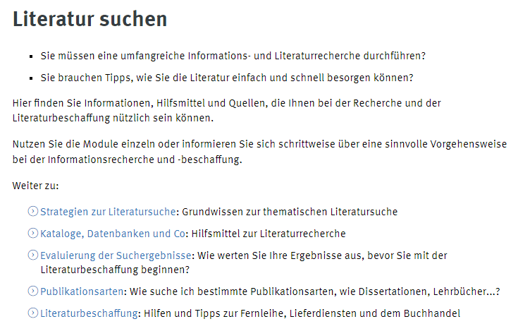
Weiterführende Informationen
https://www.ulb.uni-muenster.de/lotse/literatursuche/index.html
https://link.springer.com/book/10.1007/978-3-662-62548-4

Slide 21
Kennenlernen

Slide 22
WARMUP – Digitale Selfies
Phase 1 (individuell, 5 Minuten)
Erstellen Sie – analog – ein kreatives ”Selfie” von sich. Zeichnen oder beschreiben Sie sich und stellen Sie dabei einen Bezug zu Ihrer digitalen Identität oder Ihrer Wahrnehmung der digitalen Welt her. Nutzen Sie dafür Papier (Din A5) und Stift.

Slide 23
WARMUP – Digitale Selfies
Phase 2 (Paare, 2 x 1 Minute)
Bilden Sie Paare und stellen Sie sich gegenseitig Ihre Selfies vor. Merken Sie sich die Merkmale ihres Gegenübers, sodass Sie für Phase 3 in der Lage sind Ihren Partner / Ihre Partnerin vorzustellen.

Slide 24
WARMUP – Digitale Selfies
Phase 3 (Kleingruppen, insgesamt 6-8 Minuten)
Bilden Sie Gruppen, bestehend aus 2-3 Paaren und stellen Sie der Gruppe Ihren/Ihre Partner:in vor. Diskutieren Sie Themen Ihrer Gruppe, falls die Zeit es zulassen sollte.

Slide 25
WARMUP – Digitale Selfies
Phase 4 (Plenum)
Reflexion im Plenum: Welche Bezüge zur Digitalität bzw. Digitalisierung wurden gewählt? Welche Gemeinsamkeiten oder Unterschiede gab es in Ihrer Gruppe?

Slide 26
Rückblick auf das Thema „Medienkompetenz“ in der Vorlesung

Slide 27
Rückblick auf Themen aus der Vorlesung
An welche Themen im Bereich „Medienkompetenz“ können Sie sich aus der Vorlesung erinnern?

Slide 28
DigCompEdu Framework
Notes:
Themen auf den folgenden Slides nochmal im Detail aufgeführt -> keine

Slide 29
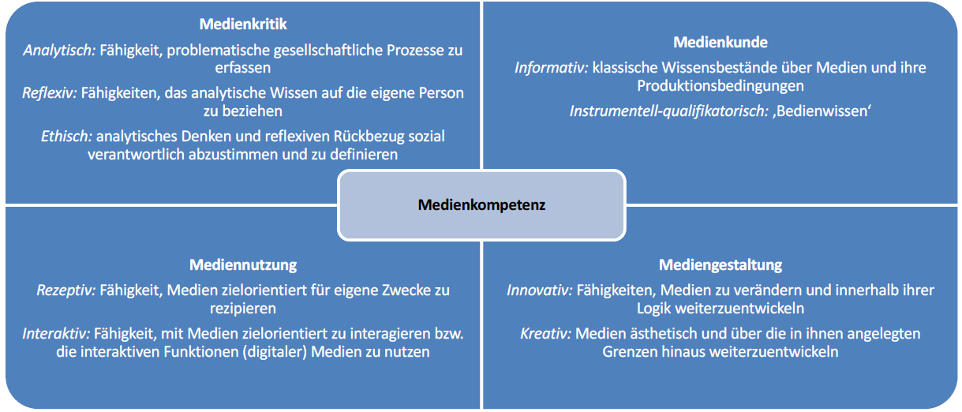
Wiederholung Vorlesung: Medienkompetenz
Baacke (1996):
  Medienkritik
  Medienkunde
  Mediennutzung
  Mediengestaltung
Ganguin (2004): Medienkritikfähigkeit
  Wahrnehmungsfähigkeit
  Decodierungsfähigkeit
  Analysefähigkeit
  Reflexionsfähigkeit
  Urteilsfähigkeit

Slide 30
Wiederholung Vorlesung: Medienkompetenz
Medienkompetenz bei
Erwachsenen
  Europäischer Referenzrahmen
  DigComp 2.2
  Fragebogen vorhanden

Slide 31
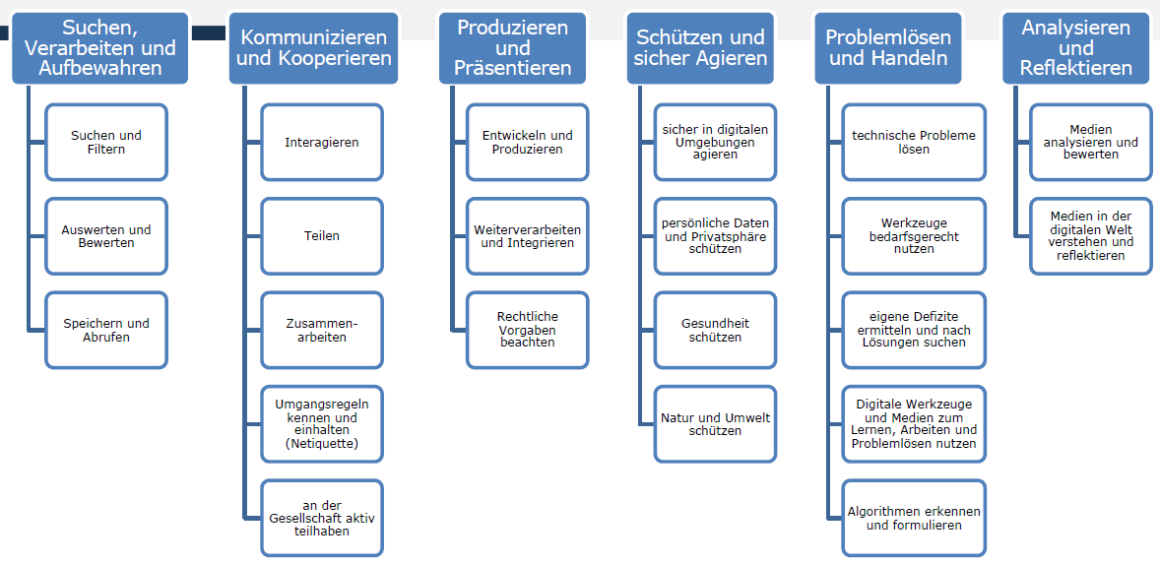
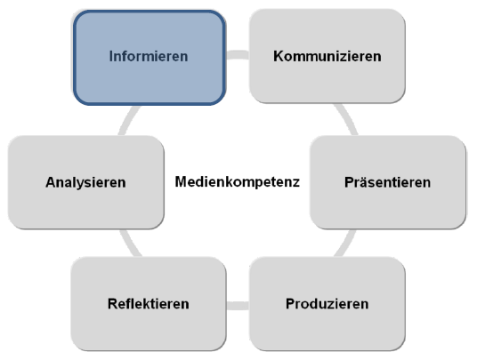
Wiederholung Vorlesung: Medienkompetenz
KMK (2016): Medienkompetenz
Rahmenlehrplan Brandenburg

Slide 32
Wiederholung Vorlesung: Medienkompetenz
ICILS-Studie(n) Eickelmann et al. (2019): computer- und informationsbezogene Kompetenzen
  Wissen zur Nutzung von Computern
  Informationen sammeln und organisieren
  Informationen erzeugen
  Digitale Kommunikation

Slide 33
Wiederholung Vorlesung: Medienkompetenz
IPS-I-model Brand-Gruwel et al. (2009): Information problem solving using internet model (Informationssuche im Internet)

Slide 34
Wiederholung Vorlesung: Medienkompetenz
Süss et al. (2018): Konzepte der Medienerziehung
  Bewahren
  Reparieren
  Aufklären
  Reflektieren
  Handeln/Partizipieren

Slide 35
Aufgabenstellung 1
Individuell: Wählen Sie einen für Sie interessanten/relevanten Medienkompetenzbereich aus den präsentierten Rahmenmodellen (z.B. KMK-Rahmenplan oder Rahmenlehrplan Brandenburg)
Finden Sie sich mit einer anderen Person zusammen, die diesen Bereich gewählt hat
Brainstormen Sie gemeinsam:
  Wie würden Sie Kompetenzen aus diesem Kompetenzbereich im Unterricht vermitteln?

Slide 36
Literatur
Baacke, D. (1996). Medienkompetenz — Begrifflichkeit und sozialer Wandel. In A. von Rein (Hrsg.)., Medienkompetenz als Schlüsselbegriff (S. 112–124). Bad Heilbrunn: Julius Klinkhardt.
Brand-Gruwel, S., Wopereis, I., & Walraven, A. (2009). A descriptive model of information problem solving while using internet. Computers and Education, 53(4), 1207–1217.
Eickelmann, B., Bos, W., Gerick, J., Goldhammer, F., Schaumburg, H., Schwippert, K., ... & Vahrenhold, J. (Hrsg.). (2019). ICILS 2018# Deutschland: Computer-und informationsbezogene Kompetenzen von Schülerinnen und Schülern im zweiten internationalen Vergleich und Kompetenzen im Bereich Computational Thinking. Waxmann Verlag.
Ganguin, S. (2004). Medienkritik–Kernkompetenz unserer Mediengesellschaft. Ludwigsburger Beiträge zur Medienpädagogik, 6, 1-7.
Redecker, C. & Punie, Y. (Ed.) (2017). European Framework for the Digital Competence of Educators: DigCompEdu, EUR 28775 EN, Publications Office of the European Union, Luxembourg, doi:10.2760/159770, JRC107466.
Redecker, C. & Punie, Y. (Ed.) (2017). Europäischer Rahmen für die digitale Kompetenz Lehrender.
https://www.goethe.de/resources/files/pdf287/digcompedu_german_final.pdf
https://hu-ztl.padlet.org/Fortbildungskonto/DE_DigCompEdu
Süss, D., Lampert, C., Trültzsch-Wijnen, C.W. (2018). Medienpädagogische Ansätze: Grundhaltungen und ihre Konsequenzen. In: Medienpädagogik. Studienbücher zur Kommunikations- und Medienwissenschaft. Springer VS, Wiesbaden. https://doi.org/10.1007/978-3-658-19824-4_4

Slide 37
Vielen Dank für Ihre Aufmerksamkeit! Fragen? Anmerkungen?
Gerne auch via E-Mail: Reuth@uni-Potsdam.de

Slide 38
Medienkompetenzen von Lernenden fördern: Beispiele

Slide 39
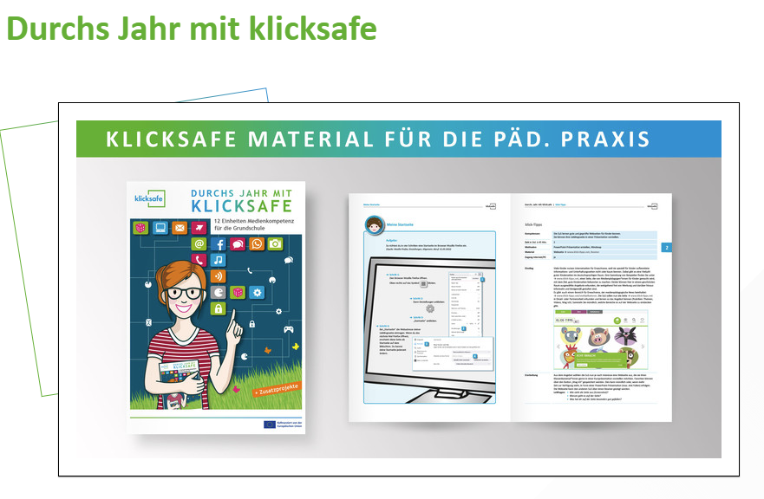
Materialien von klicksafe
Medienpädagogik in der Grundschule https://www.klicksafe.de/medienpaedagogik-in-der-grundschule
  Basisziele der Medienkompetenzförderung
    gute Kinderseiten bekannt machen
    Kinder zu selbstkompetentem und sicheren Umgang
    mit dem Internet und seinen Inhalten befähigen
    Kinder anregen, das Internet kreativ zu nutzen
  Material “Durchs Jahr mit klicksafe – 12
  Einheiten Medienpädagogik für die Grund-
  Schule”
    Anregung für das Schuljahr, medienpädagogische
    Monats-Einheiten zur Integrierung in die Schul-
    jahresplanung

Slide 40
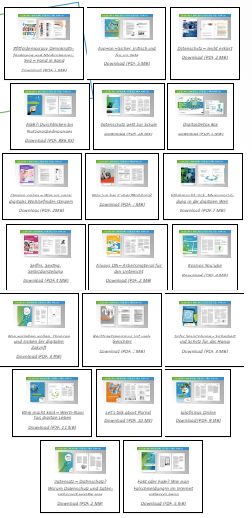
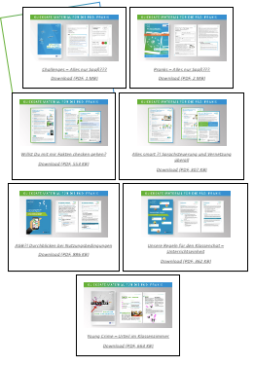
Materialien von klicksafe
Medienpädagogik in den Sekundarstufen https://www.klicksafe.de/medienpaedagogik-in-den-sekundarstufen
  Viele umfassende Materialien zu verschiedenen
  Themen
    Z.B. Sicherheit im Netz, Datenschutz, Cybermobbing
  Auch kleine, in sich geschlossene Stundenentwürfe
  zu verschiedenen Themen
Materialien für pädagogische Fachkräfte
https://www.klicksafe.de/paedagogen/medien-materialien
  Interviews, Podcasts, Infografiken, Materialien, etc

Slide 41
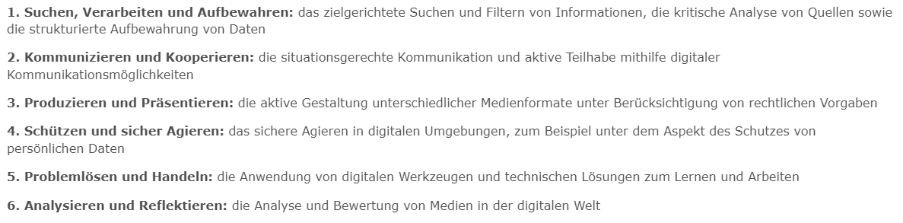
Themenportal „Mediennutzung und Medienkompetenz“
lehrer-online.de https://www.lehrer-online.de/medienkompetenz/
  Unterrichtsmaterial sortiert nach KMK-Kompetenzrahmen

Slide 42
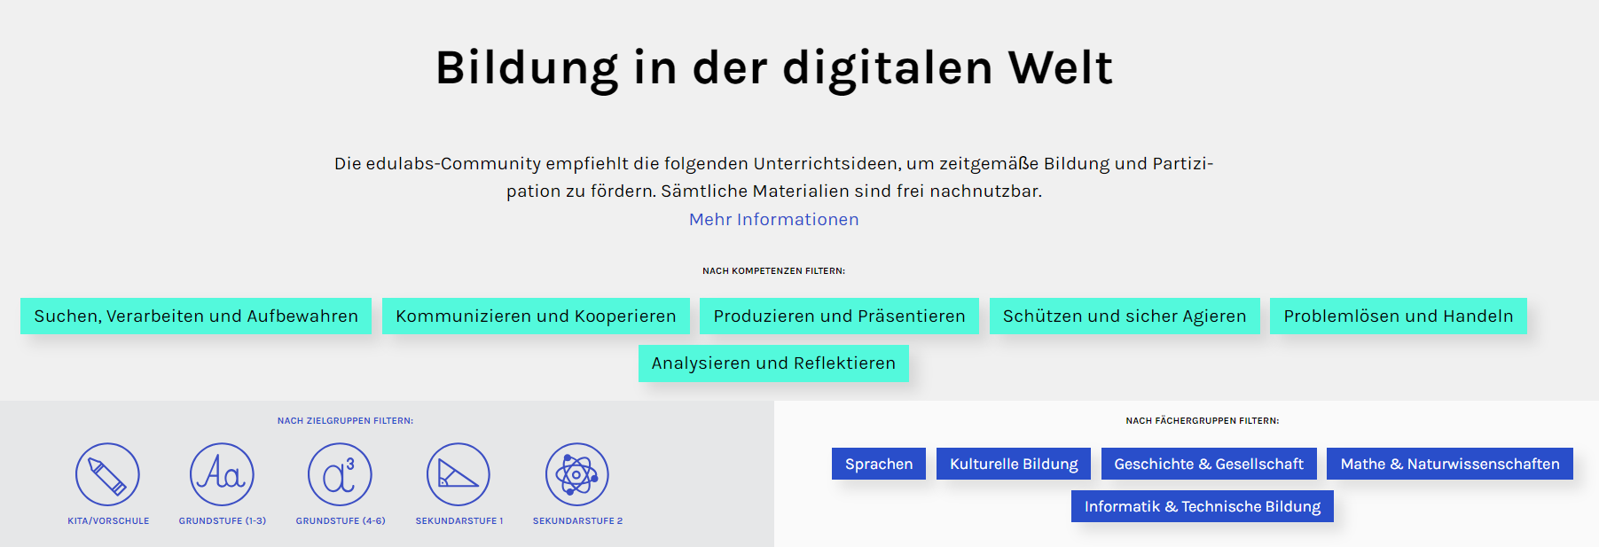
EduLabs: Bildung in der digitalen Welt
edulabs-Community mit Material-Empfehlungen https://edulabs.de/oer/
Material kann nach Kompetenzen, Ziel-und Fächergruppen gefiltert werden

Slide 43
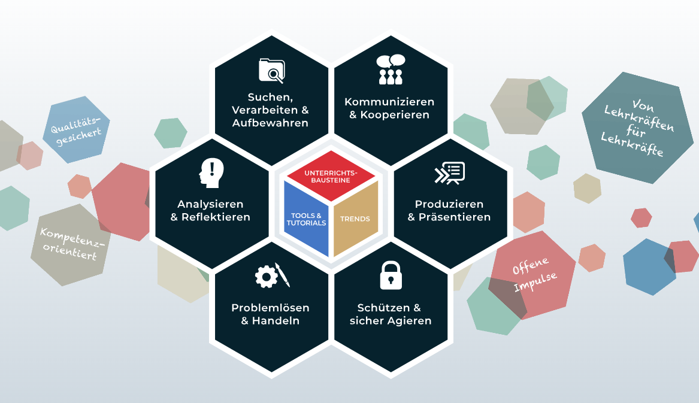
digital.learning.lab Materialien
digital.learning.lab https://digitallearninglab.de/
Filtern nach Kompetenzen möglich

Slide 44

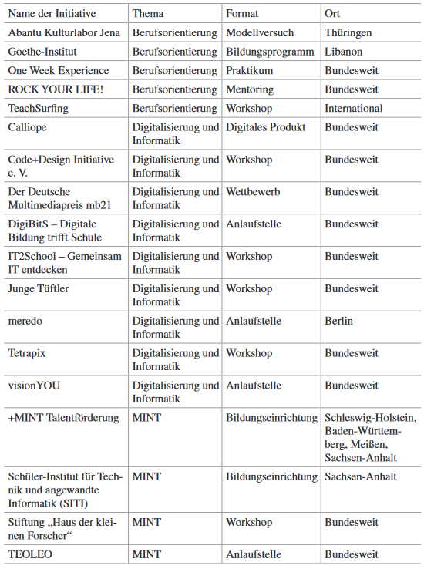
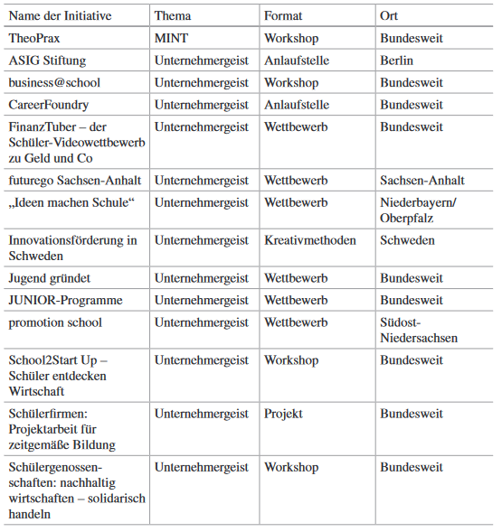
Digitalpakt – was nun?
Ideen und Konzepte für zukunftsorientiertes Lernen
Vorgestellte Initiativen:
(Ternès Von Hattburg & Schäfer, 2020)

Slide 45

Medienhelden
Unterrichtsmaterial zur Förderung von
Medienkompetenz und Prävention von
Cybermobbing
Zugriff über OPAC
(Schultze-Krumbholz et al., 2021)

Slide 46
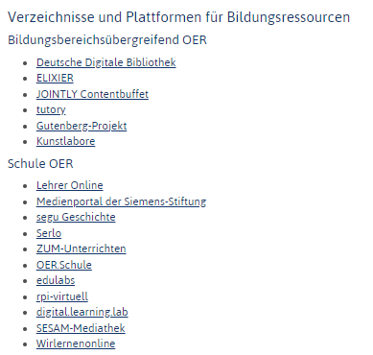
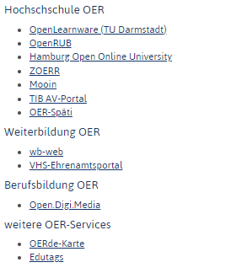
Weitere Plattformen auf OER-Website
OER-Verzeichnisse https://open-educational-resources.de/materialien/oer-verzeichnisse-und-services/

Slide 47
Medienkompetenzvermittlung mit digitalen Medien: Aufgabe

Slide 48
Aufgabenstellung 2
Explorieren Sie die Websites mit den Material-Beispielen oder recherchieren Sie selbst Websites mit Materialien.
  Suchen Sie sich ein Material-Beispiel aus und begründen Sie Ihre Auswahl.
  Welches Potential sehen Sie beim Material? Welche Schwierigkeiten?
  Gibt es Verbesserungspotenzial oder würden Sie das Material 1:1 übernehmen?
  Notieren Sie Ihre Erkenntnisse.
Welches Medienkompetenzziel (z.B. aus KMK/Rahmenlehrplan) möchten Sie in der Projektarbeit fokussieren?
  Kleingruppen bilden für die Entwicklung des Medienkonzepts

Slide 49
Digitale Medien im Unterricht

Slide 50
oncoo.de Abfrage zu Erfahrungen mit digitalen Medien
Welche Erfahrungen haben Sie mit digitalen Medien im Unterricht? Was möchten Sie mit den anderen teilen?
Antwortkategorien:
  Positive Erfahrung
  Verbesserungen
  Negative Erfahrung
  Kreative Ideen
  Methoden
  Tools (z.B. Links)
Das war eine gute Nutzung digitaler Medien
Das würde ich (beim nächsten Mal) besser machen
Das war eine schlechte Nutzung digitaler Medien
Das würde ich gerne mal ausprobieren, wenn ich die Möglichkeit hätte
Ich möchte diese Methode oder didaktische Umsetzung teilen
Ich möchte dieses Tool mit den anderen teilen

Slide 51
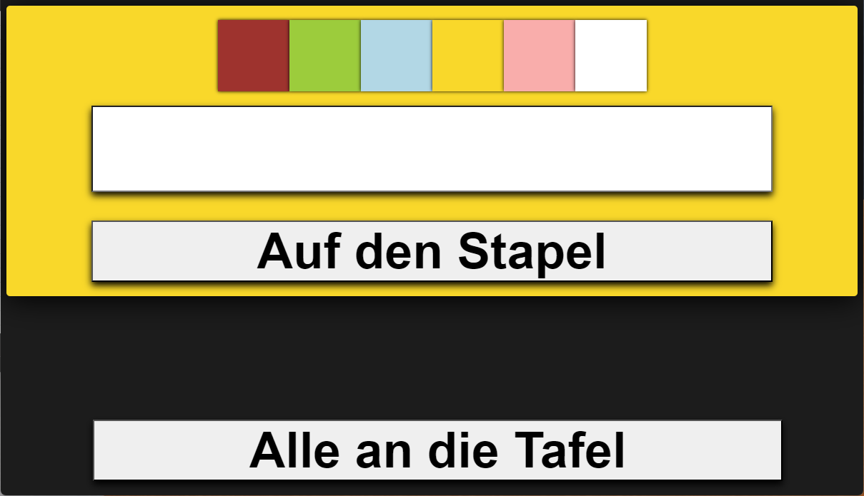
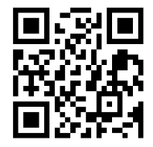
oncoo.de Abfrage zu Erfahrungen mit digitalen Medien
Themen in Karteikarten sammeln unter
https://www.oncoo.de/
Code: ar9d (Einloggen als „Schüler*in)

Slide 52
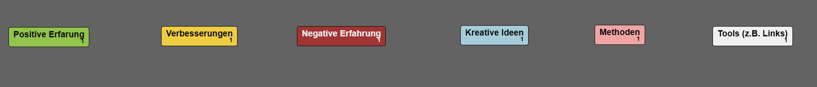
oncoo.de Abfrage zu Erfahrungen mit digitalen Medien
Tauschen Sie sich zu allen 6 Bereichen mit Ihren Sitznachbar:innen aus
Erstellen Sie virtuelle Karteikarten
  Klicken Sie auf „Auf den Stapel“ um diese lokal zwischenzuspeichern
  Senden Sie die Karten entweder einzeln (Raketensymbol pro Karte) oder alle gleichzeitig (Button „Alle an die Tafel“) zur geteilten Pinnwand

Slide 53
oncoo.de Abfrage zu Erfahrungen mit digitalen Medien
Welche Erfahrungen haben Sie mit digitalen Medien im Unterricht? Was möchten Sie mit den anderen teilen?
Antwortkategorien:
  Positive Erfahrung
  Verbesserungen
  Negative Erfahrung
  Kreative Ideen
  Methoden
  Tools (z.B. Links)
Das war eine gute Nutzung digitaler Medien
Das würde ich (beim nächsten Mal) besser machen
Das war eine schlechte Nutzung digitaler Medien
Das würde ich gerne mal ausprobieren/tun, wenn ich die Möglichkeit hätte
Ich möchte diese Methode oder didaktische Umsetzung teilen
Ich möchte dieses Tool mit den anderen teilen

Slide 54
Qualifikationsziele
Die Studierenden…
können digitale Medien in ihrem jeweiligen Fachunterricht professionell und didaktisch sinnvoll nutzen und reflektieren;
können Schülerinnen und Schüler dazu befähigen, die eigene Medienanwendung kritisch zu reflektieren und Medien aller Art zielgerichtet, sozial verantwortlich und unter Kenntnis der rechtlichen Grundlagen gewinnbringend zu nutzen;
sind in der Lage, die eigene allgemeine Medienkompetenz kontinuierlich weiterzuentwickeln, d.h. sicher mit technischen Geräten, Programmen, Lern- und Arbeitsplattformen etc. umzugehen;
können die didaktischen Möglichkeiten der digitalen Medien für die individuelle Förderung Einzelner oder von Gruppen inner- und außerhalb des Unterrichts nutzen;
können sich mit Ergebnissen aktueller Forschung zur Bildung in der digitalen Welt auseinandersetzen, um damit Selbstverantwortung für den eigenen Kompetenzzuwachs zu übernehmen.
Notes:
•Lernziele und -inhalte für ein digitales Lernangebot formulieren
•Ein digitales Lernangebot didaktisch sinnvoll einbetten und dessen Vor- und Nachteile diskutieren
•Grundlagen des Mediendesigns anwenden
•Hemmschwellen im Umgang mit digitalen Lernmedien abbauen
•Nutzung digitaler Medien kritisch hinterfragen

Slide 55
Lernziele
Inhaltliche Vertiefung von Wissen zu Medienkompetenzen bei Lehrkräften und Schüler:innen
Erwerb von Wissen zu didaktischen Prinzipien für die Entwicklung digitaler Medien
Erwerb von Wissen zu zielgruppen- und lernzielgeleitetem Instruktionsdesign digitaler Lernerfahrungen
Kennenlernen verschiedener digitaler Umsetzungen von Lernumgebungen und -inhalten zur Entwicklung von Medienkompetenz
Anwendung von Methoden wissenschaftlichen Arbeitens (inkl. Recherchieren, Herleiten, Forschungsfragen, Dokumentation, Schreiben)
Anwendung des Wissens zu zielgruppen- und lernzielgeleitetem instruktionalem Design bzw. Einbettung vorhandener Instruktionsdesigns
Produkt: Konzeptualisierung eines digitalen Lernmediums zum Thema Medienkompetenzen und Dokumentation des Prozesses und der Entscheidungen
Prozess: Organisation selbstregulierter Arbeitsabschnitte und der Arbeit in einer Kleingruppe

